Slide 1
Mini-tutorial Matlab
Diego Shalom
Laboratorio 4
Agosto 2017
Software de cálculo numérico
  Ejecución interactiva: consola de comandos
  Ejecución de programas: funciones y scripts
Librería de funciones matemáticas
  Muchos toolboxes de expansión
Conexión con equipos de medición

Slide 2
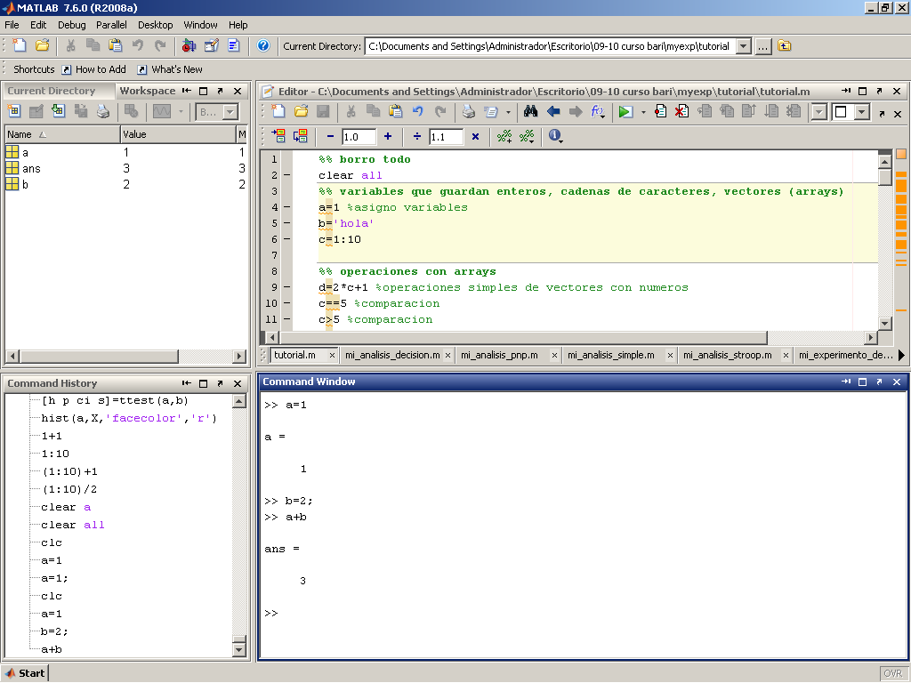
Workspace
(variables)
Directorio actual
Editor de archivos (funciones y scripts)
Archivos
abiertos
Consola o
línea de comando
Historial

Slide 3
Tipos de Variables
-Números: 1, 3.25, True, 3-2i
-Caracteres: ‘a’, ‘j’
-Celdas: Pueden contener cualquier tipo de variables:
{1}
{‘j’}
{1:10}
-Estructuras:
persona.nombre=’pepe’
persona.genero=‘m’
persona.edad=27
persona.ciudad=‘bari’
persona es una estructura que tiene los campos nombre, genero, edad, ciudad

Slide 4
Vectores y matrices de estos tipos de variables
-Vector de numeros: [0 2 3 5 6]
-Vector de caracteres: ‘Pepe’
-Vector de celdas: {‘pepe’ ‘m’ 27 ‘bari’}
-Vector de estructuras (esto usamos para los trials):
persona(1) -> pepe
persona(2) -> juan
Matlab es particularmente bueno para trabajar con vectores y matrices de cosas

Slide 5
Tres modos de trabajo
1- Directo en la consola
2- Archivos *.m scripts: usa el workspace
tutorial.m
3- Archivos *.m funciones: no accede ni modifica las variables del workspace. Hay que pasarle variables como argumento
mifuncion.m

Slide 6
Comunicación con equipos
1- Inicializa la sesión. String de conexión.
gf = visa('ni','USB0::0x0699::0x0346::C034165::INSTR');
2- Abre la comunicación
fopen(gf);
3- Escribe valores. Sintáxis depende de cada equipo.
fprintf(gf,’FREQ 100’);
4- Pregunta valores
valor=query(gf,’FREQ?’);
5- Cierra la comunicación. Siempre acordarse.
fclose(gf);

